Slide 1
Lage national
01. September 2021

Slide 2
Überblick Kennzahlen 01.09. – DIVI Zahlen 31.08.
Bestätigte Fälle |  |  | 7-Tage-Inzidenz (7-TI) |  |  | DIVI-Intensivregister Datenstand 31.08. 12:15 |  | Impfmonitoring Datenstand 01.09.
Gesamt¹ | aktive Fälle² |  | Gesamt-Bevölkerung | Anzahl Kreise mit 7-TI > 25/100.000 EW |  | Veränderung der Fälle zum Vortag auf ITS |  | Anzahl Impfungen seit dem Vortag
+13.531 | +7.000 |  | 75,7 | +5 |  | +28 |  | Erstimpfungen: +102.930
(3.956.387) | [ca. 119.600] |  | Fälle/100.000 EW | [350/412] |  | [1.096] |  | Zweitimpfungen: +124.084
Hospitalisiert¹ | Genesene³ |  | Hospitalisierte gesamt | Anzahl Kreise mit 7-TI > 50/100.000 EW |  | Anteil COVID-19-Belegung an Gesamtzahl der betreibbaren ITS-Betten |  | Anzahl Geimpfter insgesamt mit mindestens einer/mit vollständiger Impfung^{4, 5}
+579 | +6.500 |  | 1,81 | +1 |  | 4,9 % |  | N1: 54.297.654
(281.653) | (ca. 3.744.600) |  | Fälle/100.000 EW | [256/412] |  |  |  | N2: 50.431.730
Verstorbene¹ |  |  | Hospitalisierte ab 60 Jahre | Anzahl Kreise mit 7-TI > 100/100.000 EW |  | Erstaufnahmen auf ITS |  | Anteil Geimpfter insgesamt mit mindestens einer/mit vollständiger Impfung
+23 |  |  | 2,27 | +7 |  | +94 |  | N1: 65,3 % ⁴
(92.223) |  |  | Fälle/100.000 EW | [72/412] |  |  |  | N2: 60,6 % ⁵
Notes:
S:\Wissdaten\RKI_nCoV-Lage\3.Kommunikation\3.7.Lageberichte\2021-09-01\Automatisierung\Lagebericht_RKI_01-09-2021_backup_DIMvongestern.docx
Aus dem Automatisierungsordner vom Mittwoch selbst, je nachdem was verfügbar ist: die eigentliche automatisierte LB Datei oder das Backup mit den Divi&Dim Zahlen vom Vortag.

Slide 3
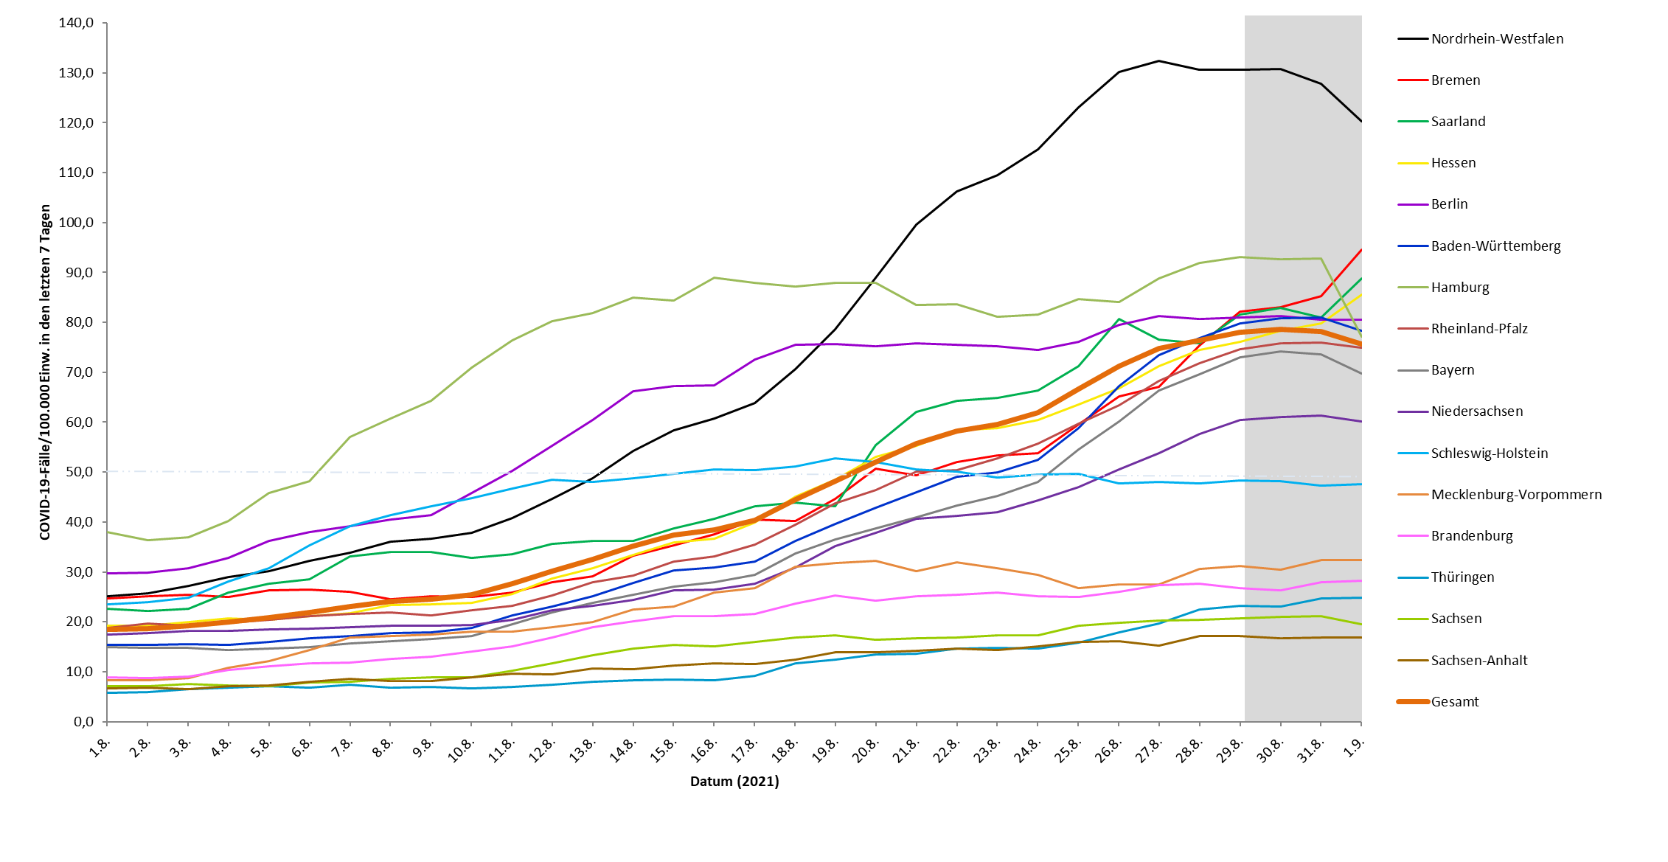
Verlauf der 7-Tage-Inzidenz der Bundesländer
Notes:
S:\Wissdaten\RKI_nCoV-Lage\3.Kommunikation\3.7.Lageberichte\2021-09-01\BL_Grafik_Meldedatum_Cube_2021-09-01.xlsm
Aus dem Lageberichtsordner vom Mittwoch selbst

Slide 4
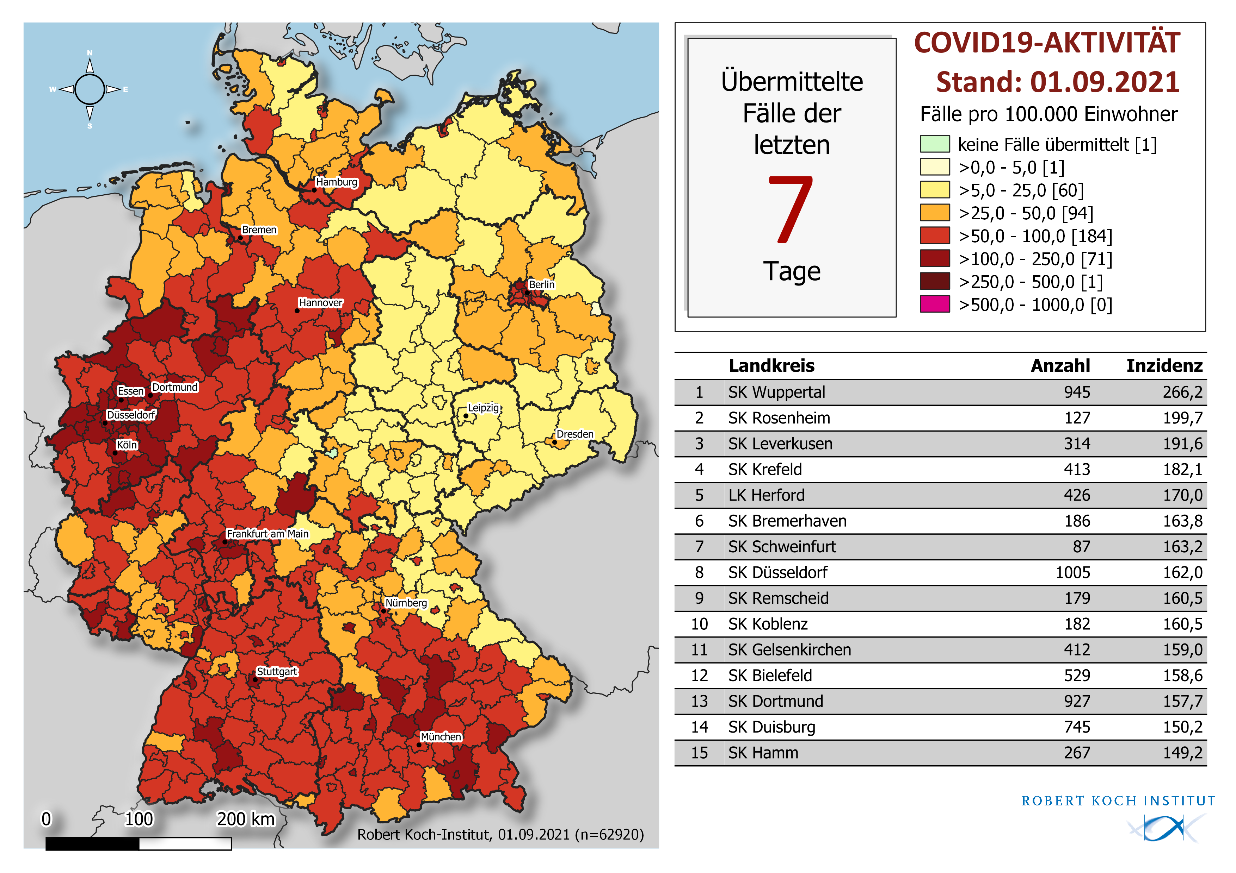
Geografische Verteilung 7-Tage-Inzidenz nach Landkreis, n=62.920 (COVID-19)
Notes:
S:\Wissdaten\RKI_nCoV-Lage\3.Kommunikation\3.7.Lageberichte\2021-09-01\Karten\A-Inzidenz 7 Tage.png
Aus dem Karten Ordner vom Mittwoch selbst

Slide 5
7-Tage-Inzidenz der COVID-19-Fälle nach Altersgruppe und Meldewoche (Stand 31.08.2021)
Notes:
S:\Wissdaten\RKI_nCoV-Lage\3.Kommunikation\3.7.Lageberichte\2021-08-31\heatmaps\g\Deutschland_inzidenz_heatmap.tiff Aus den Daten vom jeweiligen Dienstag, tiff oder pdf ist egal, was sich besser darstellen lässt

Slide 6
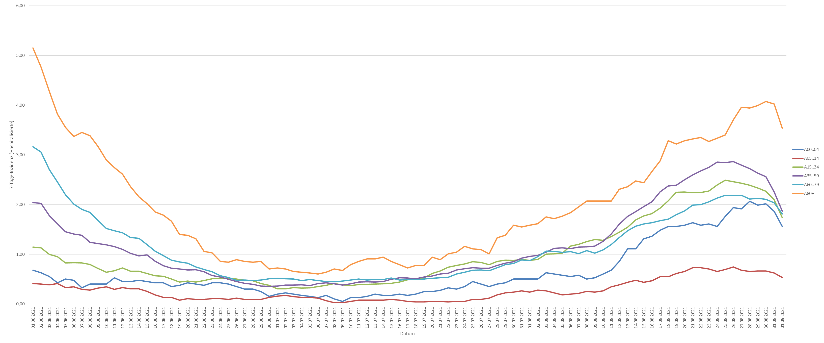
Verlauf der 7-Tage-Inzidenz von Hospitalisierten nach Altersgruppe
Notes:
Cube: S:\Wissdaten\RKI_nCoV-Lage\2.Themen\2.1.Epidemiologie\Meldewesen\Cube\Covid-19_Cube.xlsx im Tab: Hospitalisierte_7-Tage-Inzidenz

Slide 7
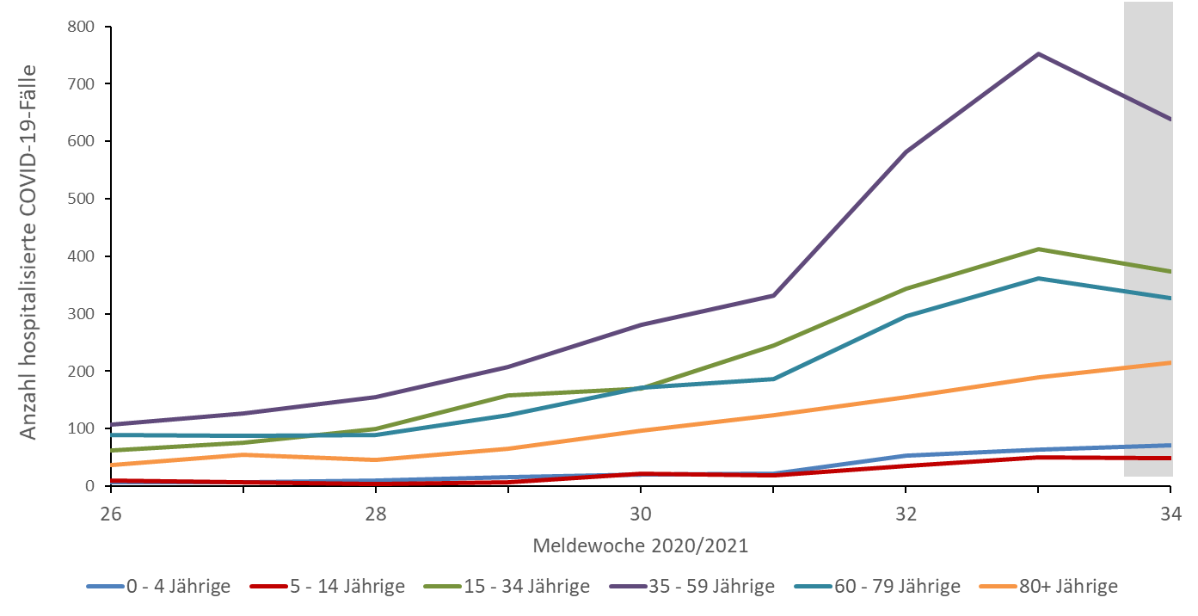
Anzahl Hospitalisierte

Slide 8
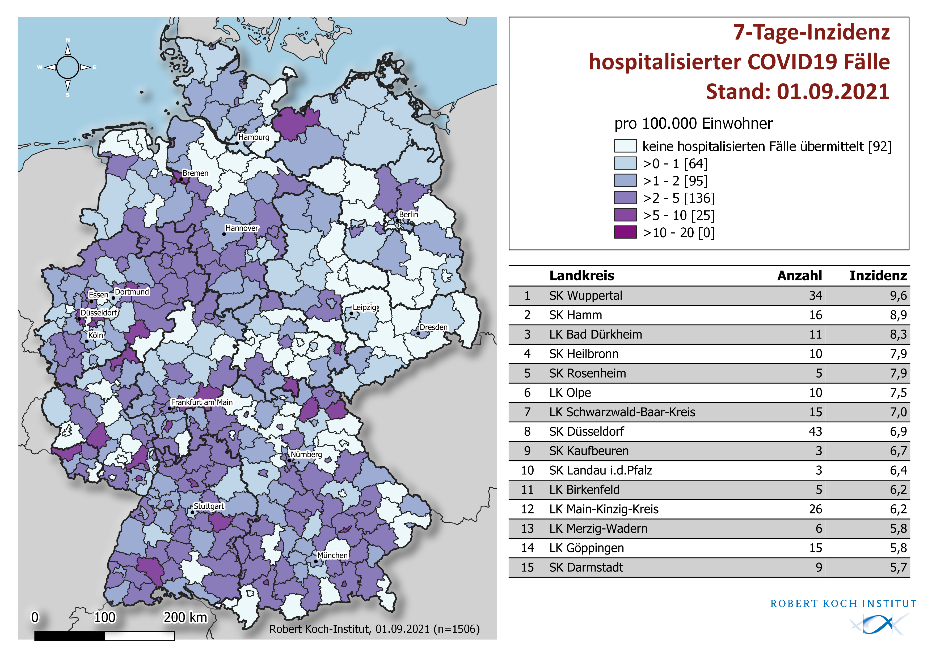
7-Tage-Inzidenz hospitalisierter COVID-19-Fälle nach Landkreis
Notes:
Quelle: S:\Wissdaten\RKI_nCoV-Lage\3.Kommunikation\3.7.Lageberichte\2021-09-01\Karten Datei: A-HospInzidenz 7 Tage.png

Slide 9
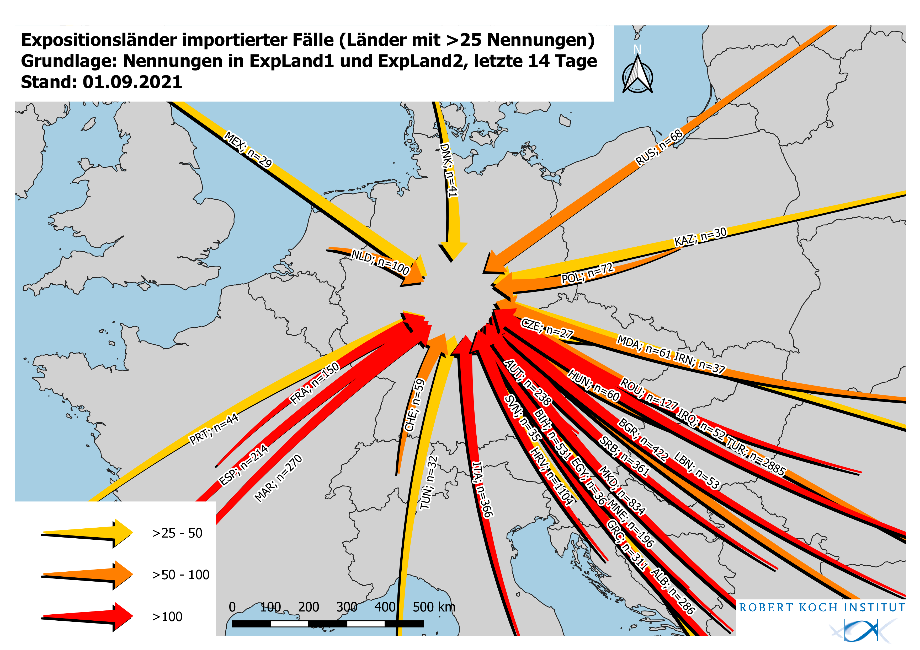
Expositionsländer importierter Fälle
Notes:
file://rki.local/daten/Wissdaten/RKI_nCoV-Lage/3.Kommunikation/3.7.Lageberichte/2021-09-01/Karten/A-ImportLaender.png

Slide 10
Exposition im Ausland (Stand: 01.09.2021)
Notes:
Quelle: S:\Wissdaten\RKI_nCoV-Lage\3.Kommunikation\3.7.Lageberichte\2021-08-25\Reise_Exposition Datei: Anteil_ExpAusland.pdf oder Anteil_ExpAusland.emf

Slide 11
Wahrscheinliche Infektionsländer (31.-34. MW 2021), die 10 am häufigst genannten Länder
Wahrscheinliches Infektionsland | MW31 | MW32 | MW33 | MW34 | Gesamt
Türkei | 784 | 1083 | 1455 | 1254 | 5160
Kosovo | 82 | 367 | 1529 | 1745 | 3735
Kroatien | 229 | 565 | 553 | 496 | 2174
Spanien | 227 | 175 | 153 | 75 | 2163
Nordmazedonien | 105 | 300 | 507 | 308 | 1238
Griechenland | 116 | 119 | 161 | 146 | 853
Italien | 137 | 189 | 179 | 152 | 817
Frankreich | 118 | 145 | 91 | 60 | 689
Marokko | 132 | 175 | 179 | 102 | 649
Bulgarien | 89 | 120 | 212 | 164 | 641
Notes:
Quelle: Email Michaela Diercke 01.09.2021, 07:02

